Slide 1
UNIVERSIDADE ABERTA DO SUS – UNASUS UNIVERSIDADE FEDERAL DE PELOTAS ESPECIALIZAÇÃO EM SAÚDE DA FAMÍLIA - MODALIDADE A DISTÂNCIA Melhoria da atenção à prevenção e detecção do Câncer de Colo de Útero e de Mama, UBS Monte Bonito/Subprefeitura, Pelotas/RS Ana Paula Behrensdorf Orientadora: Wâneza Dias Borges Hirsch PELOTAS Janeiro, 2015

Slide 2
Ana Paula Behrensdorf
Melhoria da atenção à prevenção e detecção do Câncer de Colo de Útero e de Mama, UBS Monte Bonito/Subprefeitura, Pelotas/RS
Trabalho de Conclusão de Curso
apresentado ao Curso de Especialização
em Saúde da Família, da Universidade
Federal de Pelotas como requisito parcial
para a obtenção do título de especialista
em Saúde da Família
Pelotas
Janeiro, 2015

Slide 3
INTRODUÇÃO
O câncer da mama ainda é a forma mais comum de câncer (CA) entre as mulheres. No Brasil, é a primeira causa de morte entre as mulheres
Essa situação poderia ser evitada se as mulheres fossem devidamente orientadas sobre métodos de prevenção
Por isso, nós da UBS Monte Bonito acreditamos na importância de um atendimento protocolado que facilite a adesão e o entendimento da importância desta doença

Slide 4
INTRODUÇÃO
A UBS Monte Bonito – subprefeitura – está localizada na zona rural de Pelotas, 9º Distrito, sendo esta uma unidade mista, composta por uma equipe de ESF, uma médica pediatra, um clinico geral e uma dentista sem vínculo com a estratégia
O município de Pelotas está localizado na região sul do Estado do Rio Grande do Sul - RS, possui uma população de 328.275 habitantes (Instituto Brasileiro de Geografia e Estatística - IBGE 2010)

Slide 5
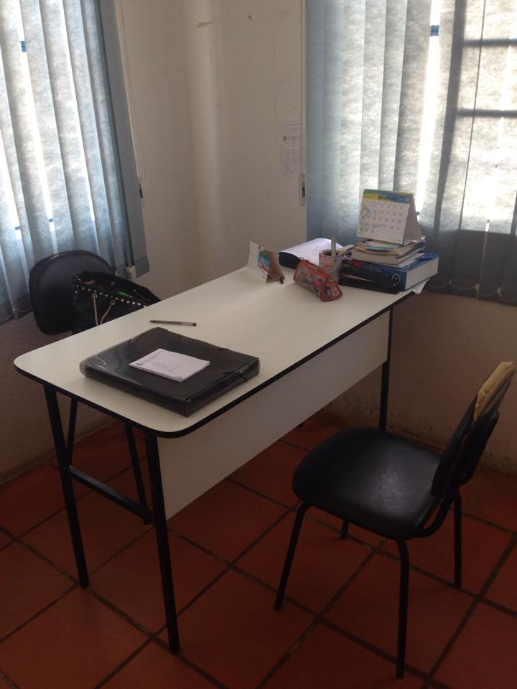
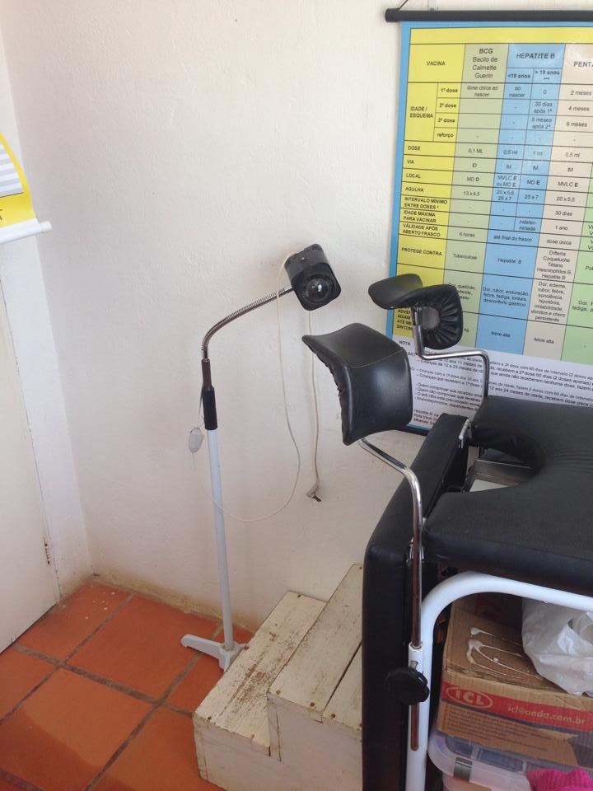

Slide 6
objetivos
GERAL
ESPECÍFICOS
1 Ampliar a cobertura de detecção precoce do câncer de colo e do câncer de
mama.
2 Melhorar a qualidade do atendimento das mulheres que realizam detecção
precoce de câncer de colo de útero e de mama na unidade de saúde.
3 Melhorar a adesão das mulheres à realização de exame citopatológico de
colo de útero e mamografia.
4 Melhorar o registro das informações.
5 Mapear as mulheres de risco para câncer de colo de útero e de mama
6 Promover a saúde das mulheres que realizam detecção precoce de câncer
de colo de útero e de mama na unidade de saúde.
Melhorar a detecção de câncer de colo de útero e mama na UBS Monte Bonito
Pelotas, RS, 2014

Slide 7
AÇÕES REALIZADAS
Ampliar a cobertura, de detecção precoce do câncer de colo de útero das mulheres na faixa etária entre 25 e 64 anos de idade para 100% assim como de detecção precoce do câncer de mama das mulheres na faixa etária entre 50 e 69 anos de idade.
Treinamento com a equipe para que seja feito da maneira mais eficiente a coleta do citopatológico e também uma leitura eficiente dos resultados das mamografias, para encaminharmos com rapidez para um atendimento de referência os casos de risco
ACS irão atuar no sentido de buscar todas as pacientes faltosas ou sem uma instrução ideal sobre a importância de uma prevenção

Slide 8
AÇÕES REALIZADAS
Todas a pacientes terão anexadas em seus prontuários a ficha espelho relacionadas as consultas de coleta de CP e solicitação de MMG para melhor registro das informações e controle mais eficaz
Identificar e pesquisar sinais de alerta para câncer de colo de útero em 100% das mulheres entre 25 e 64 e realizar avaliação de risco para câncer de mama em 100% das mulheres entre 50 e 69 anos
Orientar 100% das mulheres cadastradas sobre DST e fatores de risco para câncer de colo de útero e 26 fatores de risco para câncer de mama e distribuir nas consultas uma cartilha (elaboradas pela SSP), com informação sobre as principais DST, sintomas e prevenção

Slide 9
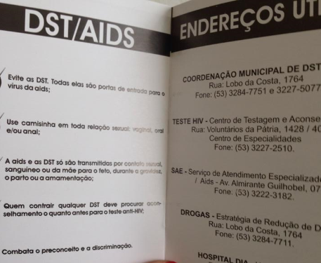

Slide 10
RESULTADOS
Das 260 pacientes na faixa etária para CA de colo de útero (100%), 33,1% foram recrutadas e seus exames coletas. No 1º mês 24 mulheres foram agendadas, 9,2%, no 2º mês chegou a 55 mulheres e por fim terminamos com 86 pacientes. Já das 83 pacientes indicadas ao preventivo do CA de mama 24,1% foram examinadas no finas do 3º mês

Slide 11
RESULTADOS
Cabe ressaltar que das pacientes que estavam com seu CP em dia, inicialmente mais da metade tinham suas amostras anteriores satisfatórias (72,7%, 58,7% e 57,5% no 1º, 2º e 3º mês respectivamente), com essa informação considerei que um número razoável de pacientes acreditavam estar com seus preventivos em dias, entretanto não estavam adequados, ou seja, não estavam de fato asseguradas

Slide 12
RESULTADOS
Das mulheres com seus registros adequado para ambas as patologias, conseguimos um 82,2% para CA de colo de útero e 35,7% para CA de mama

Slide 13
RESULTADOS
Não recebemos nenhum exame alterado de nossas pacientes. E ainda sim, conseguimos buscar as pacientes que mesmo com seus resultados normais não tinham retornado a UBS
Mesmo sem ter identificado sinais de alerta em nossas pacientes, 100% delas receberam informações sobre esses sintomas para ambos os tipos de câncer.
Absolutamente todas as pacientes que passaram pelo consultório receberam orientações detalhadas sobre DSTs

Slide 14
DISCUSSÃO
A intervenção em minha UBS proporcionou a ampliação da cobertura para saúde da mulher, focada na prevenção do CA de colo de útero e mama, com melhoria dos registros e a qualificação da atenção com destaque para identificar fatores de risco para ambas as patologias além de orientações sobre DSTs.
A UBS precisava de um programa simples, eficaz e de extrema necessidade para sua comunidade
A intervenção já está incorporada na rotina da UBS, sem esforço, a agenda continua sendo preenchida e a equipe continua realizando suas funções

Slide 15
DISCUSSÃO
E por fim, o próximo passo a ser feito e que inclusiva já foi discutido com a Secretaria de Saúde do município é a agilidade na marcação e realização das mamografias, visto que até o fim das 12 semanas nenhuma paciente tinha sido agendada para fazer o exame

Slide 16
REFLEXÃO CRÍTICA
Apesar de ter frequentado UBS durante toda a minha formação profissional, os postos que frequentei não tinham a Estratégia de Saúde da Família inseridos, então ao chegar no Monte Bonito me deparei com uma realidade diferente.
O maior significado de mudança para minha pratica profissional e para a vida também foi ver que mais que apenas consultas dentro da UBS os grupos e encontros da comunidade com a equipe fazem verdadeiros milagres no progresso dos tratamentos.
Enfatizar a importância de um trabalho em equipe. Em equipe conseguimos mover montanhas, sozinhos não somos nada

Slide 17
BIBLIOGRAFIA
ALBUQUERQUE, KM.; Cobertura do teste de Papanicolaou e fatores associados à não-realização: um olhar sobre o Programa de Prevenção do Câncer do Colo do Útero em Pernambuco, Brasil. Caderno de Saúde Pública 2009, vol.25, suppl.2, pp. S301-s309.
BATISTON, AP.; TAMAKI, EM.; SOUZA, LA.; SANTOS, ML.; Conhecimento e prática sobre os fatores de risco para o câncer de mama entre mulheres de 40 a 69 anos.
Revista Brasileira de Saúde Materna Infantil, Recife, 11 (2): 163-171 abr. / jun., 2011
BIM, CR.; PELLOSO, SM.; CARVALHO, MDB.; PREVIDELLI, ITS.; Diagnóstico precoce do câncer de mama e colo uterino em mulheres do município de Guarapuava, PR, Brasil. Revista Escola de Enfermagem USP 2010; 44(4):940-6
BRASIL. Ministério da Saúde. Instituto Nacional de Câncer. Falando sobre câncer de mama. RIO DE JANEIRO: INCA; 2002.
BRASIL. Departamento de Atenção Básica, Secretaria de Atenção à Saúde, Ministério da Saúde. Controle dos cânceres do colo do útero e de mama. BRASÍLIA: Ministério da Saúde;2006
CESTARI, MEW.; ZAGO, MMF.; A prevenção do câncer e a promoção da saúde: um desafio para o Século XXI. Revista Brasileira de Enfermagem 2005 mar-abr;58(2):218-21
PARKIN, DM.; BRAY,F.; FERLAY, J.; PISANI, P.; Global cancer statistics. 2005;55:74-108

